Slide 1
讨人厌的流感

Slide 2
1.知道流感是一种传染病，掌握预防方法；
2.养成良好的卫生习惯，提高抵抗力。

Slide 3
说一说：得了流感会怎么样？

Slide 4
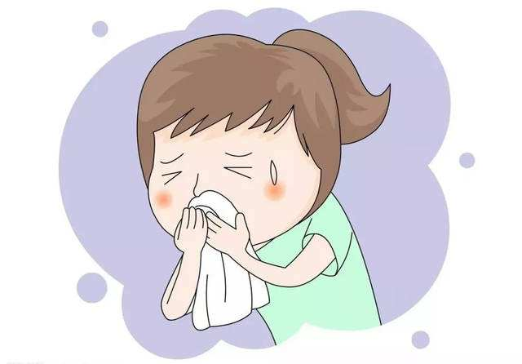
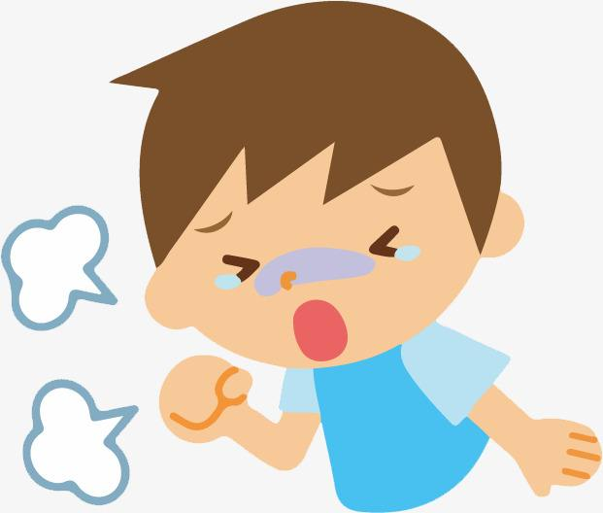
鼻塞
咳嗽
流鼻涕
发热

Slide 5
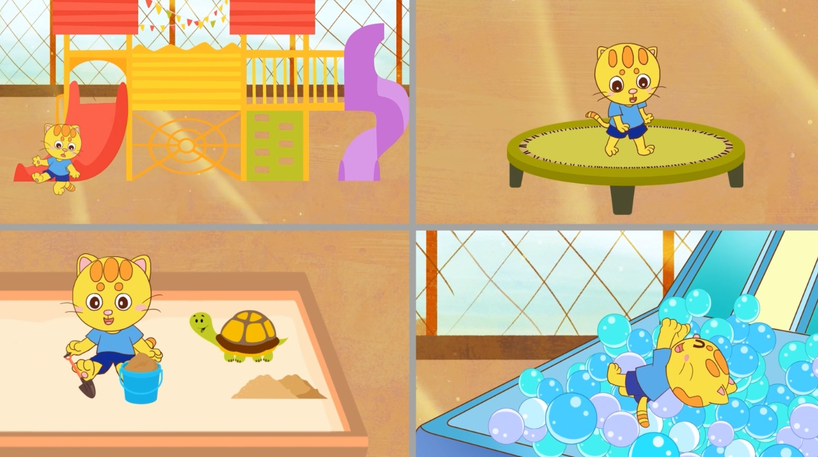
一大早，橘乐猫兴冲冲地起床，匆匆吃完早饭，就催着妈妈出门，因为妈妈答应今天带他去商场玩。
商场里人来人往，真热闹。
“儿童乐园！”橘乐猫最喜欢这里了，他一头扎进去，滑梯、蹦床、沙池、海洋球，玩了个痛快。

Slide 6
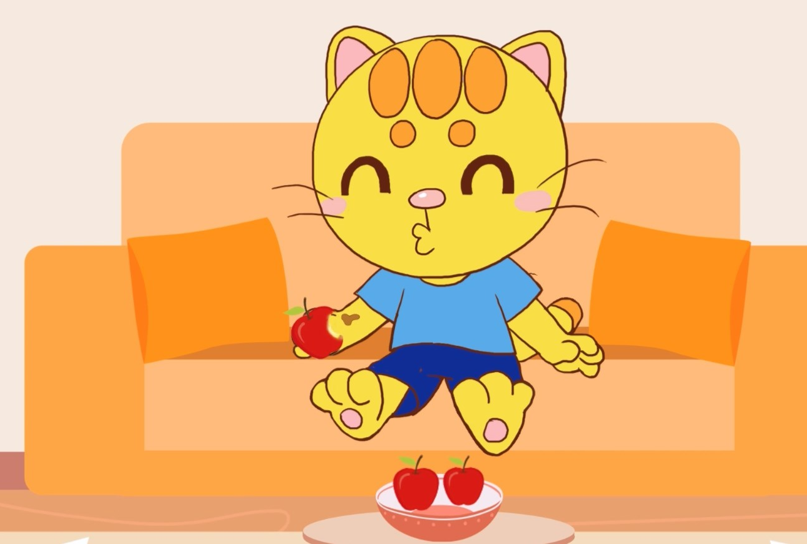
中午回到家，饿坏了的橘乐猫直接抓起苹果就吃，早把妈妈叮嘱他洗手的事忘了。

Slide 7
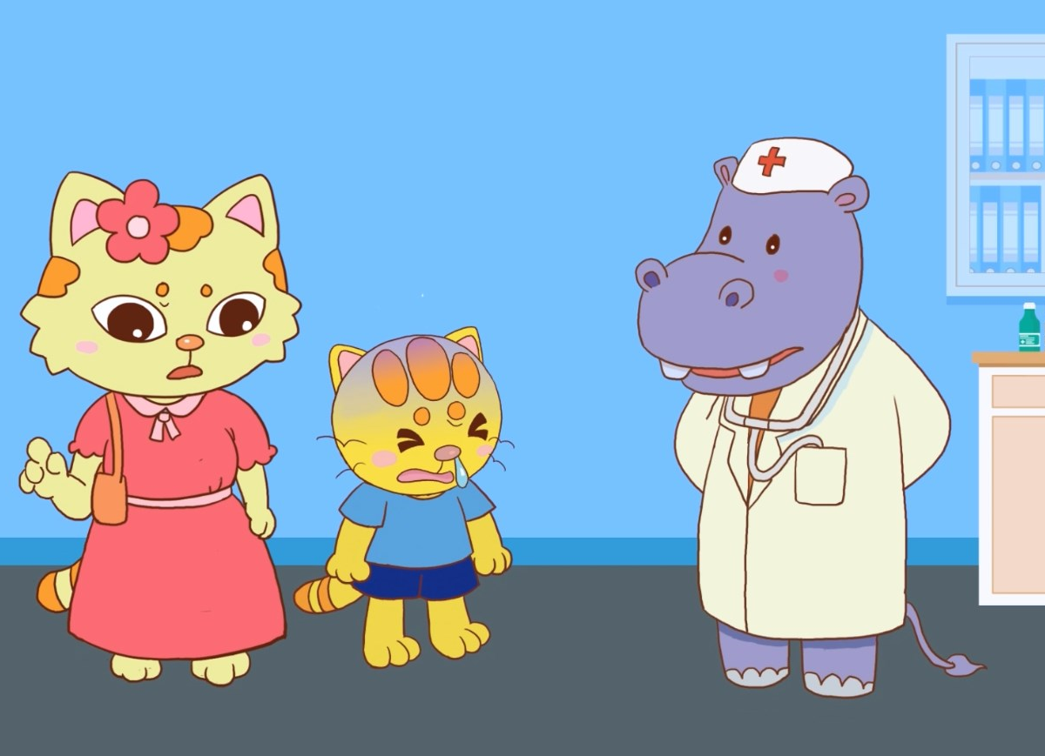
晚上，橘乐猫发起高烧，头很痛，浑身没力气。去了医院，医生根据症状诊断他得了流感，并告诉他流感会传染。
第二天，橘乐猫感觉好多了，吵着要去幼儿园，可妈妈说得听医生的话，不然会传染其他小朋友，他想：流感可真讨厌。

Slide 8
1.橘乐猫为什么会生病？
2.妈妈为什么不让橘乐猫去幼儿园？
3.你知道怎么做能预防流感吗？

Slide 9
小朋友们要记住，流感高发期尽量不去人多的地方，进出公共场所要佩戴口罩。每年接种流感疫苗，勤洗手，常运动，都能帮助我们预防流感。

Slide 10
我们来看一看，下面这些行为对吗？

Slide 11
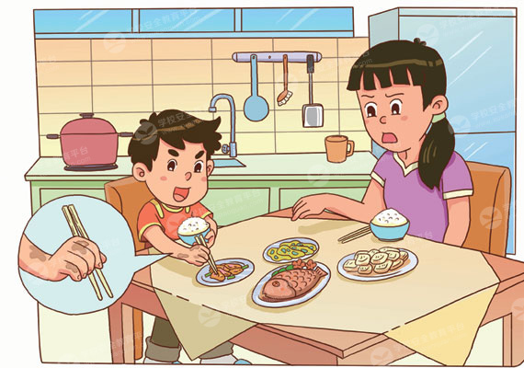
饭前不洗手。
×

Slide 12
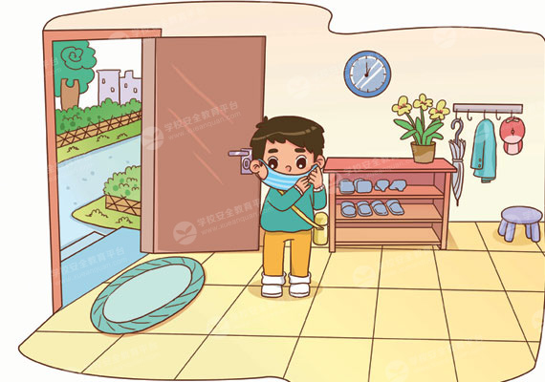
流感高发期，出门戴口罩。
√

Slide 13
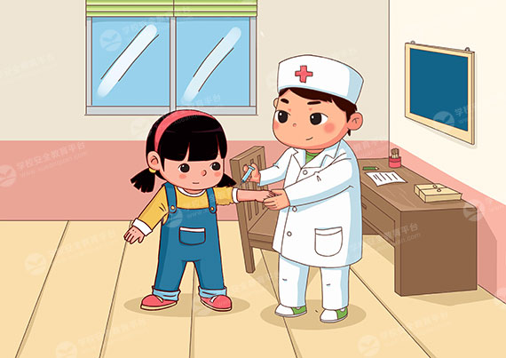
每年接种流感疫苗。
√

Slide 14
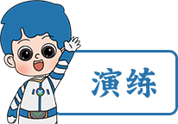
正确洗手
我会正确洗手
1.邀请2-3名同学上台模拟自己是如何洗手的；
2.老师指出学生洗手动作不规范的地方；
3.老师讲解正确的洗手方法；
4.全体学生在座位上模拟正确的洗手方法，老师巡视矫正不规范的洗手动作。

Slide 15
1.洗手掌：掌心相对，手指并拢，相互揉搓；
2.洗背侧指缝：手心对手背沿指缝相互揉搓，交换进行；
3.洗掌侧指缝：掌心相对，双手交叉指缝相互揉搓；

Slide 16
4.洗指背：弯曲手指使关节在另一手掌心旋转揉搓，交换进行；
5.洗拇指：左手握住右手大拇指旋转揉搓，交换进行；
6.洗指尖：将五个手指尖并拢，放在另一手掌心旋转揉搓，交换进行；
7.洗手腕、手臂：揉搓手腕、手臂，双手交换进行。

Slide 17
防流感，我能行。
勤洗手，常通风。
接疫苗，多锻炼。
人多处，不要去。
这些话，要记牢。

Slide 18
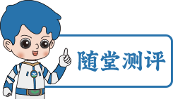
1.流感就是比较严重的感冒。
A.正确 B.错误
2.接种流感疫苗能够有效预防流感。
A.正确 B.错误
3.流感一年四季都会发生。
A.正确 B.错误
4.流感高发期，去人员密集场所要佩戴口罩。
A.正确 B.错误
5.勤洗手，常通风能够有效预防流感。
A.正确 B.错误
参考答案： 1.B 2.A 3.A 4.A 5.A

